Slide 1

Les épreuves du MEES, les cours d’été et le relevé des apprentissages
4e et 5e secondaire

Slide 2

Les épreuves du MEES
1
Les « examens du Ministère » : pour tous, au même moment!

Slide 3
Les épreuves uniques du MEES
4e sec
5e sec
-Mathématique 4e secondaire
(raisonnement) CST-SN
-Histoire du Québec et du Canada 4e secondaire
-Science et technologie 4e secondaire
-Français 5e secondaire
(écriture)
-Anglais 5e secondaire
(régulier : oral et écrit)
(enrichi : compréhension et écrit)

Slide 4
L’épreuve obligatoire de la CSVDC
5e sec
-Français 5e secondaire
(lecture)

Slide 5

L’examen
Envoyé par
COURRIEL
à ton
parent/tuteur

Slide 6
L’examen : plusieurs informations
En bref…
Par soucis de justice…
Les épreuves…
Les épreuves de reprise…
Note de passage
Des questions peuvent être supprimées
Répartition des types de questions
Inscription
Heure et durée de l’épreuve
La note du MEES peut être convertie
Répartition des thèmes
Date et horaire
Vérification de l’identité
La note de l’école peut être modérée
On ne peut pas connaître le résultat de l’épreuve!
Conséquence en cas d’absence

Slide 7
Le résultat final
-La moyenne (50%) entre la note de l’école modérée et la note de l’épreuve convertie (s’il y a lieu)
ou
-La note (100%) de l’épreuve
La meilleure note entre…
Note-école modérée | Note-épreuve convertie (s’il y a lieu) | NOTE FINALE
64% 32/50 | 62% 31/50 | 62% 63%
51% 26/50 | 62% 31/50 | 62% 57%
La note finale ne peut pas être moindre que la note de l’épreuve!

Slide 8
La note globale (matière à volet)
Le calcul de la note globale
1er : calcul du volet (étape 1+2+3+épreuve s’il y a lieu)
2e : calcul de la note globale (volets)
Mathématique | Secondaire 4
 | Étape 1 20% | Étape 2 20% | Étape 3 60% | Résultat de l’année | Résultat de l’année sur 50 | Résultat de l’épreuve sur 50 | Résultat final
Résoudre (30%) | 64 | 68 | 74 | 71 | -- | -- | 71
Raisonner (70%) | 64 | 68 | 74 | 71 | 36 | 40 | 80
TOTAL |  |  |  |  |  |  | 77
1
2

Slide 9
En cas d’échec…
Examen de reprise (été)
Reprise de la matière échouée l’année suivante

Slide 10
Les cours d’été et le relevé des apprentissages
2
Être mieux informé afin de faire des choix éclairés!

Slide 11

Examen de reprise (été)
Juillet-août
Inscription obligatoire
Envoyé par
COURRIEL à ton
parent/tuteur
Examen gratuit
Cours préparatoires disponibles
$

Slide 12
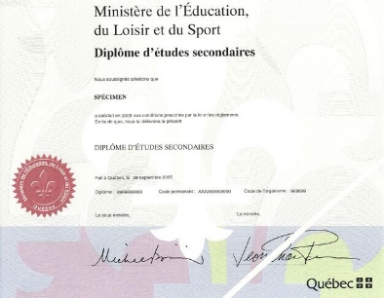
Reprise de la matière échouée l’année suivante
En cas d’échec à la fin de l’année (et à la reprise d’été le cas échéant), la matière sera à l’horaire de l’année scolaire suivante.
Un élève pourrait donc avoir des matières de 5e secondaire et de 4e secondaire.
Attention aux conditions d’obtention du diplôme d’études secondaires!

Slide 13
Conditions d’obtention du D.E.S.
Le ministre décerne le diplôme d’études secondaires à l’élève qui a accumulé au moins 54 unités de la 4e ou de la 5e secondaire. Parmi ces unités, il doit y avoir au moins 20 unités de la 5e secondaire et les unités suivantes :
Français langue d’enseignement 5e secondaire (6 unités)
Anglais langue seconde 5e secondaire (4 unités)
Mathématique 4e secondaire (4 ou 6 unités)
Science et technologie (4 unités)
Histoire du Québec et du Canada 4e secondaire (4 unités)
Arts 4e secondaire (2 unités)
Éthique et culture religieuse ou Éducation physique et à la santé 5e secondaire (2 unités)
Diplôme d’études secondaires
L’élève qui désire poursuivre ses études au niveau collégial doit s’assurer qu’il a les cours préalables, s’il y a lieu.

Slide 14

Le relevé des apprentissages…
Le relevé est acheminé par la poste, et disponible par le portail parent en début juillet.
Il en va de la responsabilité de l’élève de le consulter et de poser les actions nécessaires en cas d’échec(s). Aucun appel n’est effectué pour les reprises des épreuves du MEES.
Les dates d’inscription pour les reprises des épreuves sont inscrites sur les documents reçus par courriel.
…du
MEES
À quoi sert le relevé des apprentissages?
cliquez

Slide 15
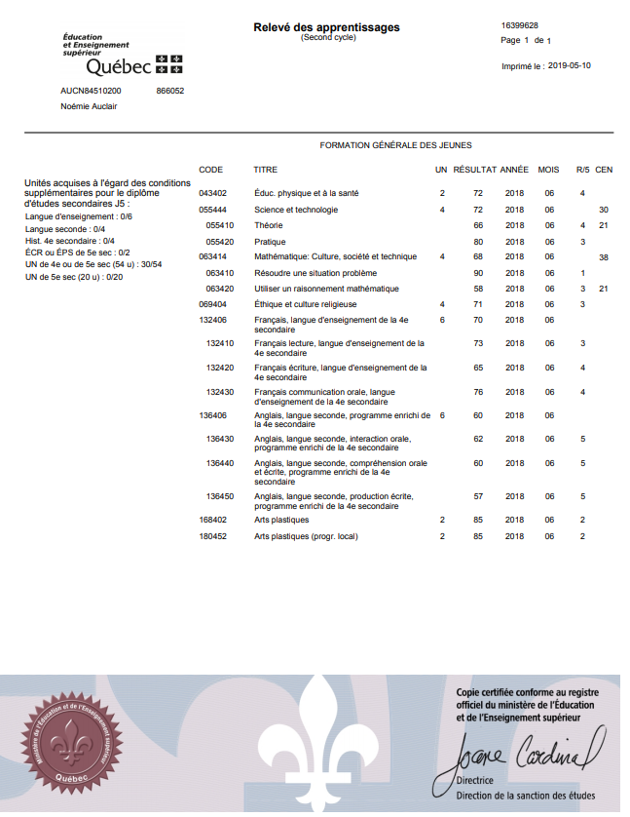
Exemple d’un relevé des apprentissages du MEES
Comprendre le relevé des apprentissages
4e sec
5e sec

Slide 16
Mentions pouvant apparaître au relevé
ACC
reconnaissance d’un cours de classe inférieure à la suite de la réussite d’un cours de classe supérieure (ex. : à la suite de la réussite du cours arts plastiques de 5e secondaire, les unités de 4e secondaire ont été accordées – équivaut à 60%)
EQU
Équivalence pour absence motivée (prend la valeur de la note-école modérée dans le calcul de la note globale)
XMT
Exemption (cas exceptionnel – prend la valeur de 60% dans le calcul de la note globale)
ANN
Tricherie (prend la valeur 0% dans le calcul de la note globale)
ABS
Absence non-motivée (prend la valeur de 0% dans le calcul de la note globale)

Slide 17
Les cours d’été : matières sans épreuves
3e sec
-Français 3e secondaire
-Anglais 3e secondaire
-Mathématique 3e secondaire
-Histoire 3e secondaire
-Pont Science et technologie de l’environnement 4e secondaire
-Mathématique 5e secondaire (reprise d’examen et cours préparatoire offerts)
Voir les coûts, la durée et les dates d’inscription dans le document reçu par courriel !
4e sec
5e sec

Slide 18
Besoin d’aide pendant l’été?
Il est possible de communiquer avec un conseiller d’orientation de votre école (selon ses disponibilités).
Vous pouvez aussi consulter les sites internet suivants :
-Informations sur les bulletins, relevés, examens et reprises :
http://www.education.gouv.qc.ca/accueil/
Onglets « Élèves et parents » / « Élèves » / « Examens et épreuves »
-Conseils et répertoires de révision :
http://www.alloprof.qc.ca/bv/pages/r0014.aspx

Slide 19

« Rappelez-vous que le chemin du succès est toujours en construction. »
-Denis Waitley

